Slide 1
DIGITÁLIS HITTANÓRA
ÁLDÁS, BÉKESSÉG!
A mai óra témája
Fiatalok Isten vonzásában: Ifjúsági csoportok és szervezetek

Slide 2
Kedves Hittanos Barátom!
ISTEN HOZOTT!
A digitális hittanórán szükséged lesz a következőkre:
Internet kapcsolat
Laptop, okostelefon vagy tablet
Hangszóró vagy fülhallgató
Üres lap vagy a füzeted és ceruza.
A Te lelkes hozzáállásod. ☺
Javaslat: A PPT fájlok megjelenítéséhez használd a WPS Office ingyenes verzióját (Letölthető innen: WPS Office letöltések ).
Az alkalmazás elérhető Windows-os és Android-os platformokra is!
Kérlek, hogy olvasd el a diákon szereplő információkat és kövesd az utasításokat!
Állítsd be a diavetítést és indítsd el a PPT-t!

Slide 3


Áldás, békesség!
Kezdd a digitális hittanórát az óra eleji imádsággal!

Slide 4

Egyházunkban régóta jelen vannak a különböző ifjúsági szervezetek, a gyülekezetek legtöbbjében működik ifjúsági csoport.
Keresztyén egyházi szervezetek
Olvass el róluk néhány információt!

Slide 5

Ezekről lesz szó röviden.
Talán van, amelyiknek utánanéztél már.

Slide 6

REFISZ –Református Fiatalok Szövetsége
1989-ben alakult azzal a céllal, hogy összegyűjtse a konfirmált fiatalokat és együtt építsék Isten országát. Ifjúsági istentiszteleteket, országos konferenciákat, nyári táborokat szerveznek.
Ez a kisfilm egy 2018-as REFISZ találkozón készült.
Nézd meg és gondold végig, hogy miről szól!
Ezen a honlapon találhatsz információkat a REFISZ-ről.
Kicsit nézelődj az oldalukon!

Slide 7

SDG –Soli Deo Gloria Református Diákmozgalom
Református szervezet, mely a középiskolás korú fiatalok számára szervez országos konferenciákat, nyári táborokat, helyi, iskolai programokat.
Sok mindent szerveznek, például bibliai kalandversenyt középiskolásoknak.
Erről szól ez a videó.
Nézd meg és gondold végig, hogy miről szól!
Ezen a honlapon találhatsz információkat róluk!
Kicsit nézelődj az oldalukon!

Slide 8

FIRESZ – Fiatal Reformátusok Szövetsége
1992-ben alapították és a szlovákiai magyar fiatalok és gyermekek közössége. Helyi, területi és országos szinten is bekapcsolódik a Szlovákiai Református Keresztyén Egyház munkájába.
Ez a videó a FIRESZ 2019-es nyári táborának promója volt.
Nézd meg és gondold végig, hogy miről szól!
Ezen a honlapon találhatsz információkat róluk!
Kicsit nézelődj az oldalukon!

Slide 9

MEKDSZ – Magyar Evangéliumi Keresztyén Diákszövetség
Felsőoktatásban, egyetemeken és főiskolákon gyűjti össze a különböző felekezetű keresztyén diákokat.
A szolgálatukról szól ez a videó.
Nézd meg és gondold végig, hogy miről szól!
Ezen a honlapon találhatsz információkat róluk!
Kicsit nézelődj az oldalukon!

Slide 10

KIE- Keresztyén Ifjúsági Egyesületek Nemzetközi Szövetsége
Ökumenikus ifjúsági szervezet, célja, hogy fiatalok által fiatalokhoz juttassák el az evangéliumot. E cél elérése érdekében evangélizációkat, kulturális és sportprogramokat is szerveznek.
Világszerte 120 országban, Európán belül 39 országban, Magyarországon 8 városban vannak jelen.
Ezen a honlapon találhatsz információkat róluk!
Kicsit nézelődj az oldalukon!

Slide 11
Minden korosztály megtalálhatja a maga keresztyén közösségét.
Ha középiskolás leszel, ott – ha egyetemista vagy főiskolás, akkor ott keresheted a csoportokat.
Magyarországon több református egyetemi gyülekezet is található.
Debrecenben. Információ ITT
Budapesten
Információ ITT
Miskolcon
Információ ITT
Szegeden
Információ ITT
Győrben
Információ ITT
Veszprémben
Információ ITT

Slide 12
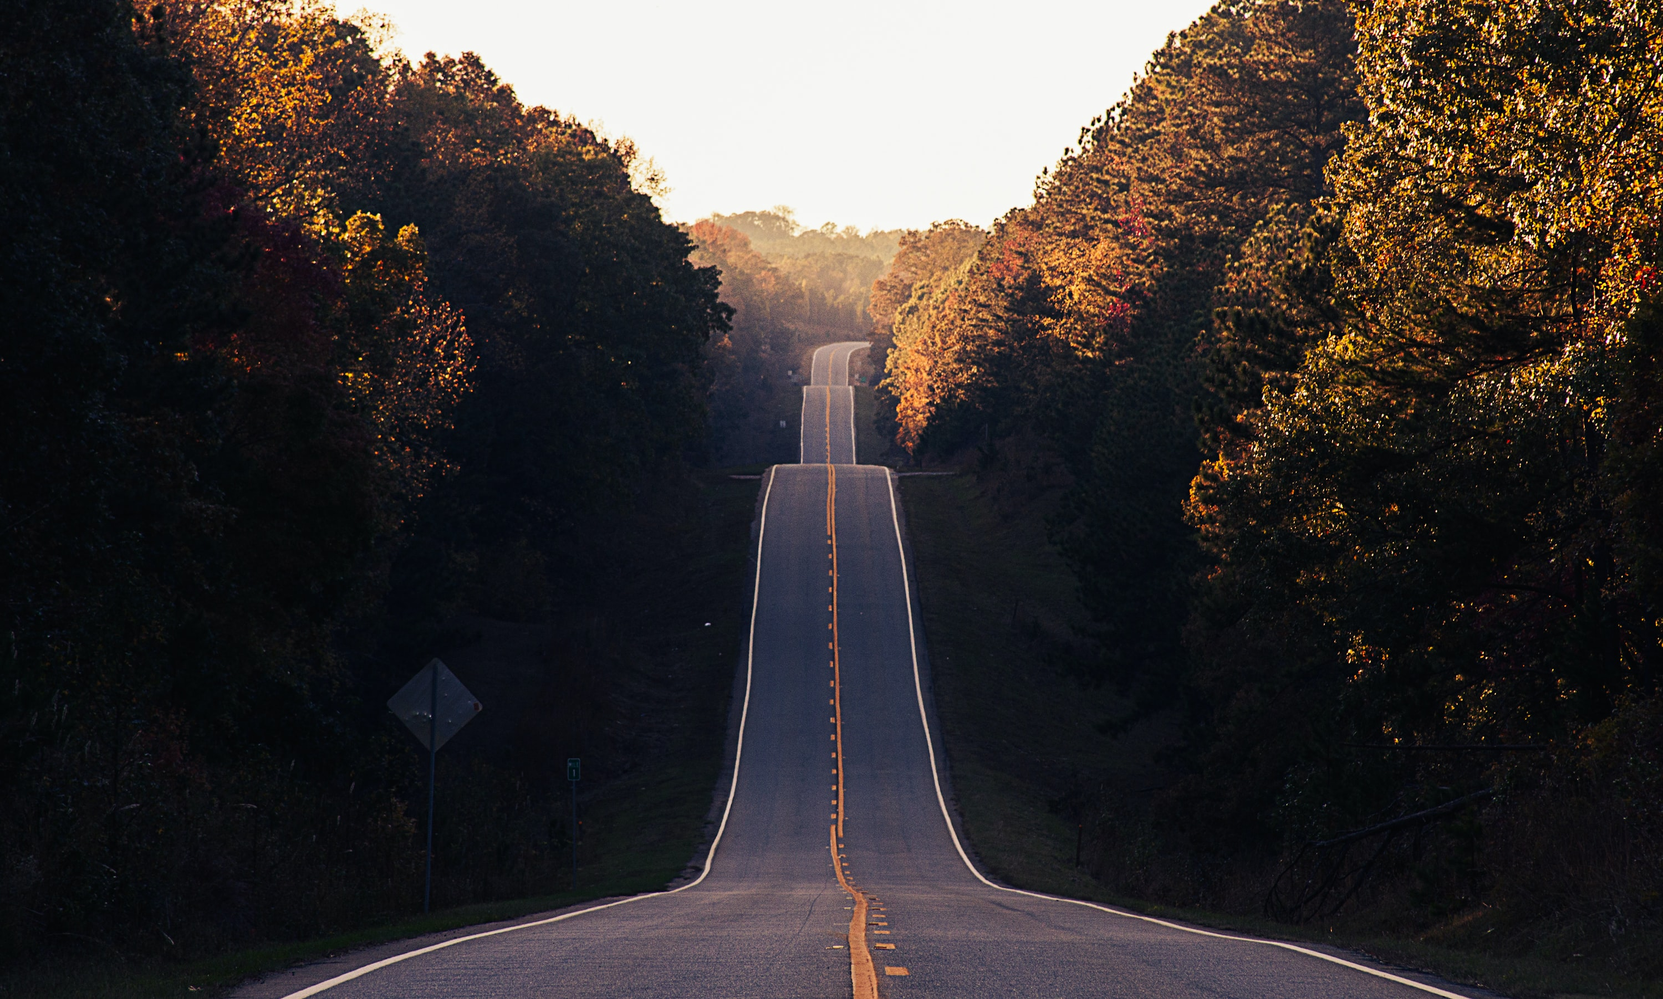

Kedves Hittanos!
Hamarosan a tanév végéhez közeledünk.
Szeretnélek arra bátorítani, hogy nézz utána, milyen (akár digitálisan elérhető) programokat kínál gyülekezeted, vagy a lakóhelyed környékén lévő gyülekezeti közösségek fiatalok számára a nyári időszakban!
Ha szívesen csatlakoznál valamilyen ifjúsági közösséghez, de nem tudod hova tudnál bekapcsolódni, keresd fel a Hittanoktatódat!
Kép forrása
Hallgasd meg újra ezt a dalt, mely arról szól, hogyan vár Téged is Isten!
Keresd Te is Őt!

Slide 13

Mi Atyánk, aki a mennyekben vagy.
Szenteltessék meg a te neved, jöjjön el a te országod,
legyen meg a te akaratod, amint a mennyben úgy a földön is.
Mindennapi kenyerünket add meg nekünk ma,
És bocsásd meg vétkeinket, minképpen mi is megbocsátunk
az ellenünk vétkezőknek.
És ne vigy minket kísértésbe, de szabadíts meg a gonosztól,
Mert Tiéd az ország, a hatalom, és a dicsőség mindörökké.
Ámen.
Kedves Hittanos!
Várunk a következő digitális hittanórára!
Áldás, békesség!

